Slide 1
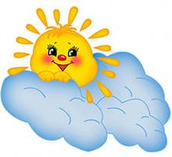
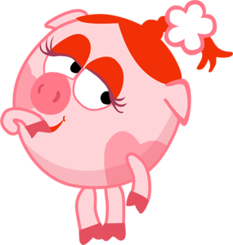
Технология ТРИЗ в детском саду.
Подготовил: воспитатель Женчук Анастасия Васильевна.
МБДОУ №23 «Ромашка»

Slide 2
«Малые умы интересуются необычным, а великие – самым обычным» Эльберт Хаббард.

Slide 3
Как нам всем известно - одним из основных целевых ориентиров Федерального Государственного стандарта дошкольного образования является – Развитие творческих способностей ребёнка. Использование ТРИЗ – это один из лучших способов развить творческую личность!

Slide 4
Т
Р
И
З
Теория
- Решения
- Изобретательских
- Задач

Slide 5
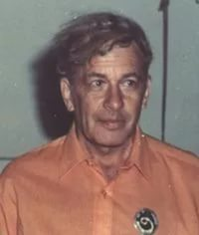
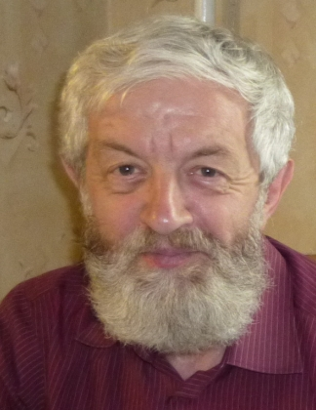
ТРИЗ
Эта теория была придумана советским изобретателем, писателем-фантастом Генрихом Сауловичем Альтшуллером,
Михаилом Наумовичем Шустерман.
Изначально она создавалась для помощи в нахождении решений для технических задач и способствовало развитию мышления, гибкости, системности, логическому построению и оригинальности.
Главная задача данной методики - научить ребенка думать нестандартно и находить собственные решения.

Slide 6
Основные методы ТРИЗ
Метод проб и ошибок.
Метод фокальных объектов.
Морфологический анализ.
Мозговой штурм.
Метод контрольных и наводящих вопросов.
Синектика.
Системный анализ.
Метод противоречий.
Метод борьбы с психологической инерцией.
Оператор РВС.
Метод моделирования маленькими человечками.
Вепольный анализ.
Ресурсы.
Функционально-стоимостный анализ(ФСА)

Slide 7
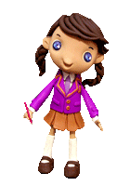
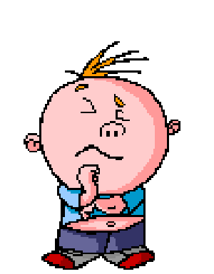
Что нам дает использование технологии ТРИЗ?
Развитие творческого мышления.
Развитие логического мышления.
Развитие воображения.
Развитие внимания.
Развитие речи.

Slide 8
В каких образовательных областях можно использовать элементы ТРИЗ.
Познавательно-речевом развитии.
Коммуникативно-личностном развитии.
Художественно-эстетическом развитии.
Физическом развитии.

Slide 9
Цель ТРИЗ
Не просто развивать фантазию детей, а мыслить системно, с пониманием происходящих процессов.
Дать в руки воспитателям инструмент по конкретному практическому воспитанию у детей качеств творческой личности, способной понимать единство и противоречие окружающего мира, решать свои маленькие проблемы.

Slide 10
ТРИЗ для дошкольников
Это программа коллективных игр и занятий с подробными методическими рекомендациями.
Все занятия и игры предлагают самостоятельный выбор ребенком темы, материала и вида деятельности. Они учат детей выявлять противоречивые свойства предметов, явлений и разрешать эти противоречия. Разрешение противоречий – ключ к творческому мышлению.

Slide 11
Основным средством работы с детьми является педагогический поиск.
Педагог должен давать детям готовые знания, раскрывать перед ними истину, он должен учить ее находить.

Slide 12
Основные функции ТРИЗ
Решение творческих и изобретательских задач любой сложности и направленности без перебора вариантов.
Прогнозирование развития технических систем и получение перспективных решений (в том числе и принципиально новых)
Развитие качеств творческой личности.

Slide 13
Принципы построения занятий по ТРИЗ
Минимум сообщения информации, максимум рассуждений. Оптимальная формула организации обсуждения проблемных ситуаций
« мозговой штурм».
Системный подход (все в мире взаимосвязано, и в любое явление должно рассматриваться в развитии).
Включение в процессе познания всех доступных для ребенка мыслительных операций и средств восприятия(анализаторов, причинно-следственных выводов и заключений, сделанных самостоятельно, системно-схематичной наглядности).
Обязательная активизация творческого воображения.

Slide 14
Что дает творчество ребенку?
Возможность проявить себя.
Стремление получать новую информацию об окружающем.
Развиваем потребность в познавательной деятельности.
Дает возможность созидать, творить.
Способствует развитию аналитических способностей.
Формировать умение развивать и доказывать
свою точку зрения.

Slide 15
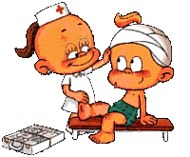
Основные этапы методики ТРИЗ
«Поиск сути» Перед детьми становится проблема(вопрос), который надо решить и все ищут разные варианты решения, то, что является истиной.
«Тайна двойного» выявление противоречий
«Хорошо-плохо».
Например: солнце-это хорошо и плохо.
Хорошо-греет, плохо-может сжечь.

Slide 16
Разрешение противоречий(при помощи игр и сказок)
Например: зонт нужен большой, чтобы скрыться под ним от дождя, но он нужен и маленький, чтобы носить его в сумке.
Решение этого противоречия - складной зонтик.

Slide 17
ТРИЗ и развитие речи детей. Дидактические принципы.
Принцип свободы выбора – в любом обучающем ими управляющем действии предоставить ребенку право выбора.
Принцип открытости – нужно предоставлять ребенку возможность работать с открытыми задачами(не имеющими единственно правильного решения). В условие творческого задания необходимо разные варианты решения.
Принцип обратной связи – воспитатель может регулярно контролировать процесс освоения детьми мыслительных операций, так как в новых творческих заданиях есть элементы предыдущих.

Slide 18
Принцип идеальности - творческие задания не требуют специального оборудования и могут быть частью любого занятия, чтобы позволять максимально использовать возможности, знания и интересы детей.
Принцип деятельности - в любое творческое задание включать практическую деятельность.
Принцип приросообразности обучения – обучая ребенка, педагог должен идти от его природы. Данный принцип предполагает необходимость воспитания ребенка в соответствии с объективными закономерностями развития человека в окружающем мире, т.е. учет возрастного и индивидуального подхода.

Slide 19
Игры и упражнения
«Поиск аналогов» – необходимо назвать объект и как можно больше его аналогов, сходных по различным существенным признакам.
Например: мяч-яблоко(форма), заяц(скачет)…
«Поиск противоположного объекта» - необходимо назвать объект и как можно больше других объектов, ему противоположных
Например: снег-шерсть (холодный-теплый), уголь(белый-черный), металл(легкий-тяжелый), камень (мягкий-твердый).
«Хорошо-плохо» – берется объект, не вызывающий у игроков стойких положительных или отрицательных его сторон.
«Выбери троих» – из пяти случайных слов нужно выбрать три и рассказать для чего они нужны и как могут взаимодействовать.

Slide 20
«Поиск общих признаков» – берется два объекта, далеко стоящих друг от друга на смысловой оси, необходимо найти для них, как можно больше общих признаков.
«Да - Нет» - игроки разгадывают «тайну», заданную ведущим. Для этого игроки задают ведущему вопросы в такой форме, чтобы он мог ответить «ДА» или «НЕТ».
«Что умеет делать?» – Ведущий называет объект. Дети должны определить, что умеет делать объект или , что делается с его помощью.
«Складушки – вычиталки»
Белка + осень = запасы
Дерево – лист = осеннее дерево
Небо + вода = дождь
Огород + тепло = урожай

Slide 23
Преимущества методов ТРИЗ
- активизация познавательной деятельности детей;
создание мотивационных установок на проявление творчества;
создание условий для развития образовательной стороны речи детей(обогащение словарного запаса, словами с переносным значением, синонимами и антонимами);
повышение эффективности овладения всеми языковыми средствами;
формирование осознанности в построении лексико-грамматических конструкций;
развитие гибкости аналитико-синтетических операций в мыслительной деятельности.

Slide 24
Положительные стороны ТРИЗ
У детей обогащается круг представлений, растет словарный запас, развиваются творческие способности;
ТРИЗ помогает формировать диаметрику логику, способствует продолжению застенчивости, радости. Маленький человек учится отстаивать свою точку зрения, а попадая в трудные ситуации самостоятельно находить оригинальные решения.
ТРИЗ способствует развитию наглядно-образного, причинного, памяти, воображения, воздействует на другие психические процессы.

Slide 25
